Slide 1
МБОУ «СОШ №2 г. Калининска Саратовской области»
Первая мировая война

Slide 2
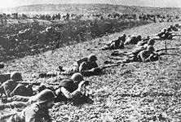
Цель
Расширить знания о первой мировой войне.

Slide 3
Задачи
1. Выяснить, причину войны. 2. Узнать, сколько длилась война. 3. Выяснить, сколько было жертв.

Slide 4
Война
Пе́рвая мирова́я война́ (28 июля 1914 — 11 ноября 1918) — один из самых широкомасштабных вооружённых конфликтов в истории человечества. Это название утвердилось в историографии только после начала Второй мировой войны в 1939 году В межвоенный период употреблялось название «Великая война» (англ. The Great War, фр. La Grande guerre).

Slide 5
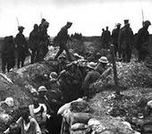
Война
В Российской империи её также называли «Великой войной», «Большой войной», «Второй Отечественной», «Великой Отечественной», а также неформально (и до революции, и после) — «германской»; затем в СССР — «империалистической войной».

Slide 6
Причины войны
Поводом к войне послужило Сараевское убийство 28 июня 1914 года австрийского эрцгерцога Франца Фердинанда девятнадцатилетним сербским террористом, студентом из Боснии Гаврилой Принципом, который являлся одним из членов террористической организации «Млада Босна», боровшейся за объединение всех южнославянских народов в одно государство.

Slide 7
Результат войны
В результате войны прекратили своё существование четыре империи: Российская, Австро-Венгерская, Османская и Германская (хотя возникшая вместо кайзеровской Германии Веймарская республика формально продолжала именоваться Германской империей). Страны-участницы потеряли более 10 млн человек убитыми солдат, около 12 млн убитыми мирных жителей, около 55 млн были ранены.

Slide 8
Начало войны
28 июля 1914 г. Австро-Венгрия объявила войну Сербии. 1 августа Германия объявила войну России, в тот же день немцы безо всякого объявления войны вторглись в Люксембург.
2 августа германские войска окончательно оккупировали Люксембург, и Бельгии был выдвинут ультиматум о пропуске германских армий к границе с Францией. На размышления давалось всего 12 часов.

Slide 9
Начало войны
3 августа Германия объявила войну Франции, обвинив её в «организованных нападениях и воздушных бомбардировках Германии» и «в нарушении бельгийского нейтралитета». 3 августа Бельгия ответила отказом на ультиматум Германии. Германия объявляет войну Бельгии.

Slide 10
Начало войны
4 августа Германские войска вторглись в Бельгию. Король Бельгии Альберт обратился за помощью к странам-гарантам бельгийского нейтралитета. Лондон направил в Берлин ультиматум: прекратить вторжение в Бельгию, или Англия объявит войну Германии. По истечении срока ультиматума Великобритания объявила войну Германии и направила войска на помощь Франции.

Slide 11
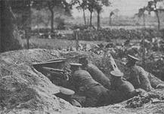
Начало войны
6 августа Австро-Венгрия объявила войну России.
Началась Первая мировая война.

Slide 12
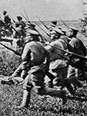
Вывод
Первая мировая война́ (28 июля 1914 —11ноября 1918) — один из самых широкомасштабных вооружённых конфликтов в истории человечества.

Slide 13
Интернет - ресурсы
http://images.yandex.ru/yandsearch?stype=image&lr=47&source=psearch&tex http://ru.wikipedia.org/wiki/%CF%F0%E8%F7%E8%ED%FB_%CF%E5%F0%E2%EE%E9_%EC%E8%F0%EE%E2%EE%E9_%E2%EE%E9%ED%FB http://ru.wikipedia.org/wiki/%CF%E5%F0%E2%E0%FF_%EC%E8%F0%EE%E2%E0%FF_%E2%EE%E9%ED%E0

Slide 14
Спасибо за внимание!!!

